Slide 1
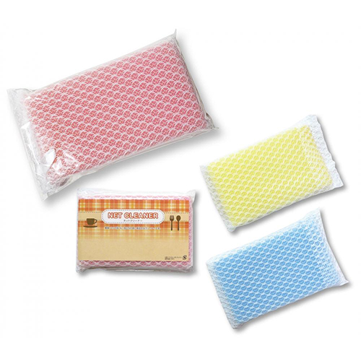
【提案書】
スリムネットクリーナー
特徴
スリムサイズで女性でも非常に使い勝手の良いシンプルなネットクリーナーです。イベントやキャンペーン時に無料配布する特典用などに利用すれば喜ばれます。是非ご活用ください。
納期
納期スペース
仕様
素 材：ポリウレタン・ナイロン
サイズ：約7×12×2cm
重 量：6g
包 装：ポリ袋入り
注意事項 ：カートン割れ不可、色指定不可 3色取混
お見積
お見積りスペース

